Slide 1


TRƯỜNG TIỂU HỌC ĐOÀN KẾT
CHÀO MỪNG THẦY CÔ GIÁO, CÁC EM HỌC SINH
Phân môn: Tập đọc
Lớp 3

Slide 2
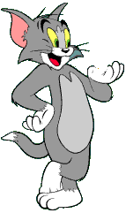
Kiểm tra bài cũ
Câu 1: Tìm những chi tiết miêu tả cảnh tượng sôi động của hội vật.

Slide 3
- Nêu nội dung chính của bài tập đọc hội vật.

Slide 5
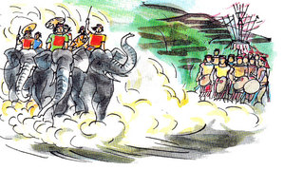

Slide 6
Hội Đua Voi là một trong những hoạt động của Lễ hội văn hóa truyền thống các dân tộc huyện Buôn Đôn, tỉnh Đắk Lắk được tổ chức 02 năm 01 lần vào tháng 3 âm lịch. Là Tháng của nhưng con ong rừng đi lấy mật và cũng là thời điểm bắt đầu làm nương rẫy. Hội Đua Voi nhằm tôn vinh tinh thần thượng võ và tài nghệ thuần dưỡng voi của đồng bào các dân tộc Tây
Nguyên.

Slide 7
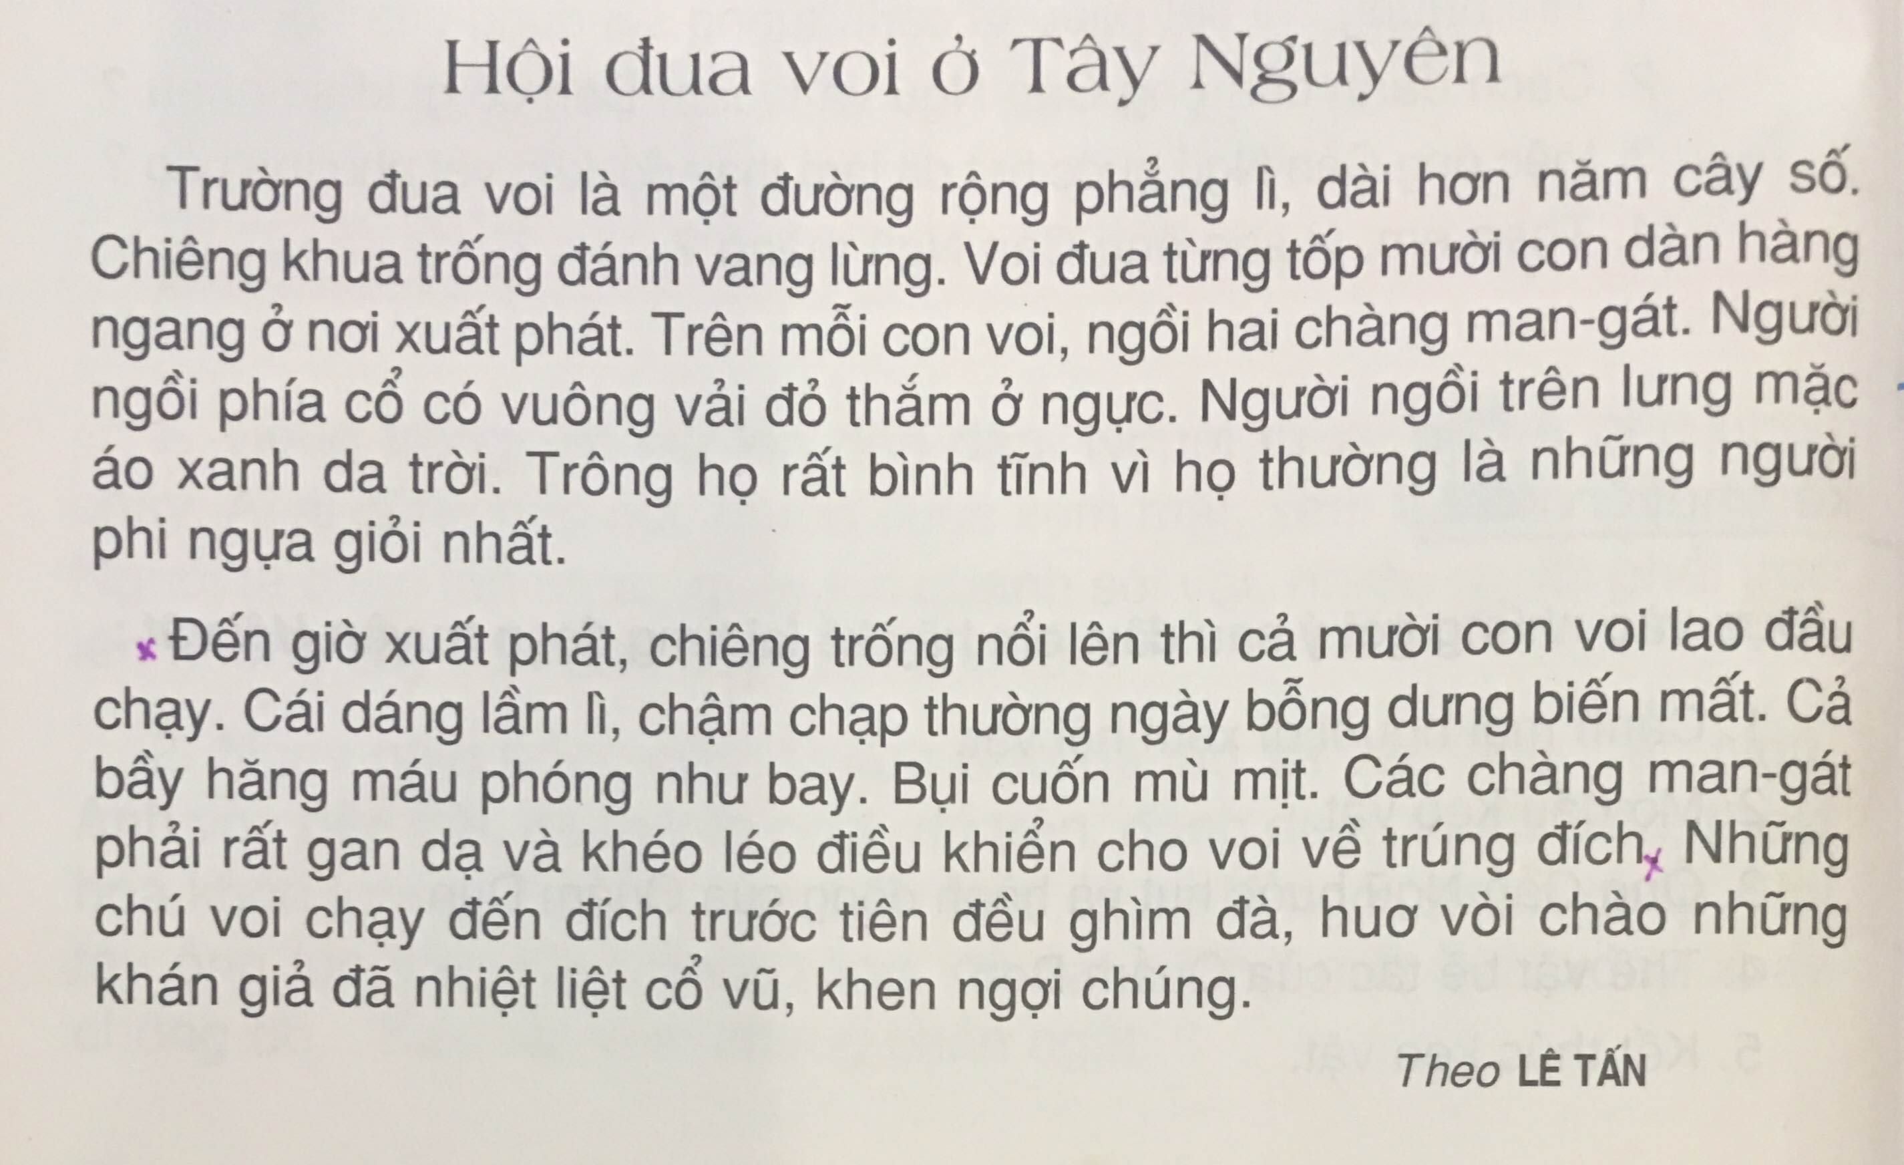

Slide 8
HOẠT ĐỘNG 1
LUYỆN ĐỌC

Slide 9
Theo Lê Tấn
Luyện đọc
Tìm hiểu bài
Man – gát,
mù mịt
Trường đua
Ghìm đà,
huơ vòi

Slide 10
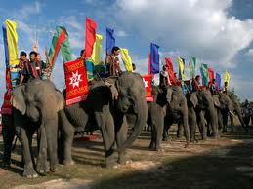
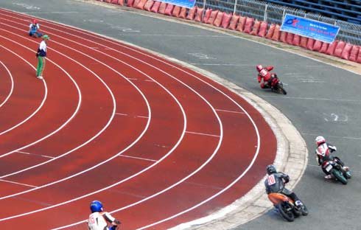
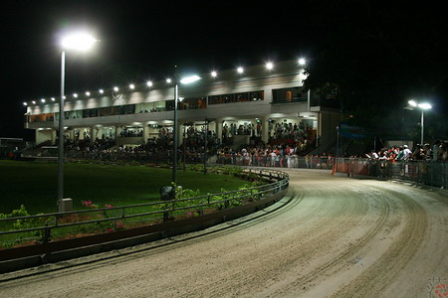
Nơi diễn ra cuộc đua.
- Trường đua:

Slide 11
Theo Lê Tấn
Luyện đọc
Tìm hiểu bài
Man – gát,
mù mịt
Trường đua
Chiêng
Ghìm đà,
huơ vòi

Slide 12
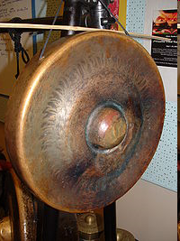
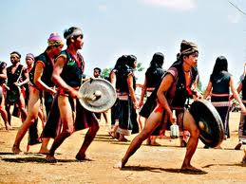
- Chiêng : Nhạc cụ bằng đồng, hình tròn, đánh bằng dùi, âm thanh vang dội.

Slide 13
Theo Lê Tấn
Luyện đọc
Tìm hiểu bài
Man – gát,
mù mịt
Trường đua
Chiêng
Ghìm đà,
huơ vòi
Man-gát

Slide 14
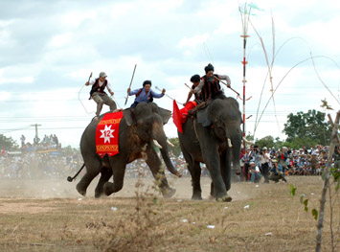
Người điều khiển voi
- Man – gát:

Slide 15
Theo Lê Tấn
Luyện đọc
Tìm hiểu bài
Man – gát,
mù mịt
Trường đua
Chiêng
Ghìm đà,
huơ vòi
Man-gát
Cổ vũ

Slide 16
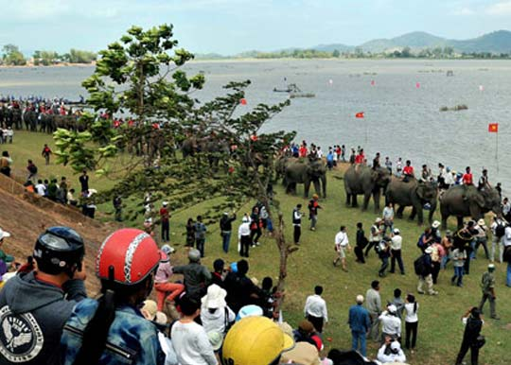
- Cổ vũ: Khuyến khích, động viên cho hăng hái hơn.

Slide 17
Theo Lê Tấn
Luyện đọc
Tìm hiểu bài
Man – gát,
mù mịt
Trường đua
Chiêng
Ghìm đà,
huơ vòi
Man-gát
Cổ vũ
Tây Nguyên

Slide 18
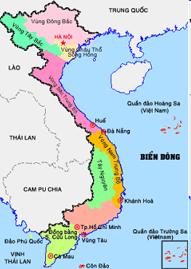

Slide 19

LUYỆN ĐỌC NHÓM :
Nhóm đôi :

Slide 20
HOẠT ĐỘNG 2
TÌM HIỂU BÀI

Slide 21
Câu 1: Tìm những chi tiết tả công việc chuẩn bị cho cuộc đua?
Voi đua từng tốp mười con dàn hàng ngang ở nơi xuất phát. Hai chàng man-gát điều khiển ngồi trên lưng voi. Họ ăn mặc đẹp, dáng vẻ rất bình tĩnh vì họ vốn là những người phi ngựa giỏi nhất.

Slide 22
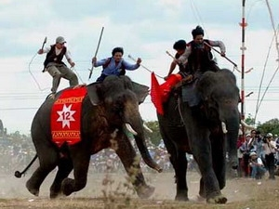
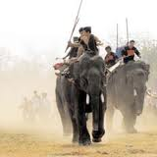
Câu 2: Cuộc đua diễn ra như thế nào?
Chiêng trống nổi lên, cả mười con voi lao đầu ,hăng
máu phóng như bay. Bụi cuốn mù mịt. Các chàng
man-gát phải rất gan dạ và khéo léo điều khiển cho voi về trúng đích.

Slide 23
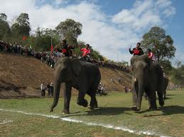
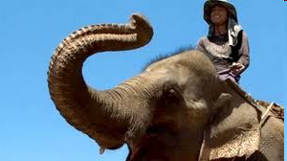
Câu 3: Voi đua có cử chỉ gì ngộ nghĩnh, dễ thương?
Những chú voi chạy đến đích trước tiên đều ghìm đà, huơ vòi chào những khán giả đã nhiệt liệt cổ vũ, khen ngợi chúng.

Slide 24
Những chú voi chạy đến đích trước tiên đều ghìm đà, huơ vòi chào những khán giả đã nhiệt liệt cổ vũ, khen ngợi chúng.

Slide 25
- Bài văn tả và kể lại cảnh gì ? Ở đâu ?
Bài văn tả và kể lại hội đua voi ở Tây Nguyên.
- Hội đua voi ở Tây Nguyên cho ta thấy điều gì ?
Hội đua voi ở Tây Nguyên cho ta thấy nét độc đáo, sự thú vị và bổ ích của hội đua voi.

Slide 26
Nội dung: Bài văn tả và kể lại hội đua voi ở Tây Nguyên; qua đó cho thấy nét độc đáo trong sinh hoạt của đồng bào Tây Nguyên sự thú vị và bổ ích của hội đua voi.

Slide 27
HOẠT ĐỘNG 3
LUYỆN ĐỌC LẠI

Slide 28
Tập đọc
Hội đua voi ở Tây Nguyên
Theo Lê Tấn
Đến giờ xuất phát, chiêng trống nổi lên thì cả mười con voi lao đầu chạy. Cái dáng lầm lì, chậm chạp thường ngày bỗng dưng biến mất. Cả bầy hăng máu phóng như bay. Bụi cuốn mù mịt. Các chàng man-gat phải rất gan dạ và khéo léo điều khiển cho voi về trúng đích. Những chú voi chạy đến đích trước tiên đều ghìm đà /, huơ vòi / chào những khán giả/ đã nhiệt liệt cổ vũ/, khen ngợi chúng//.

Slide 29



Thi đọc

Slide 30
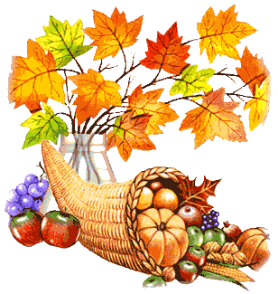

Slide 31
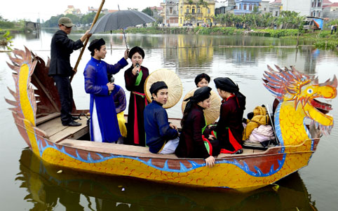
Hội Lim.

Slide 32
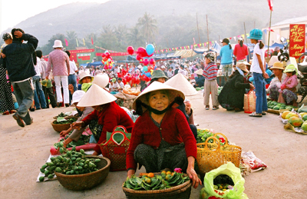
Hội chợ Gò.

Slide 33
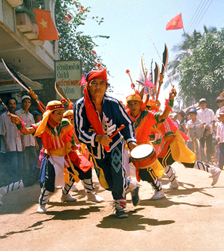
Lễ hội cầu ngư.

Slide 34
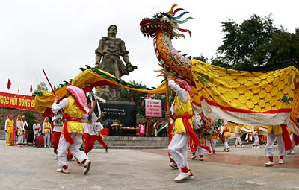
Hội Gò Đống Đa.

Slide 35
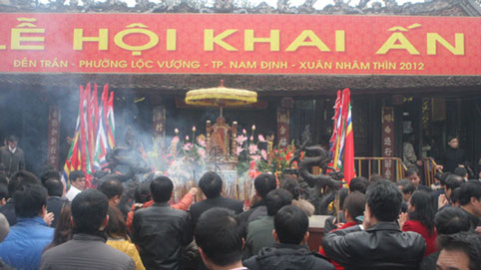
Hội khai ấn Đền Trần

Slide 36
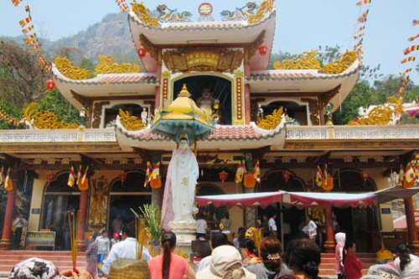
Hội núi Bà.

Slide 37





Chúc thầy, cô và các em sức khỏe
Xin chân thành cảm ơn

